Slide 2

GEBETSPROGRAMM 2026
Gebetswoche
Tag 1: Das Jahr 2025
01
Gott spricht: „Siehe, ich mache alles neu!”
(Offenbarung 21,5)

Slide 3

GEBETSPROGRAMM 2026
01
Das Jahr 2025
Wir danken Gott:
für seine Allmacht und Allgegenwart (Ps 139,2-5; Ps 104,1; Ps 73,25)
für die geistlichen Segnungen des letzten Jahres (Eph 1,3; Eph 5,20; 2Petr 1,3-4)
für Bekehrungen und Taufen (Eph 1,13; Röm 8,30)
für das tägliche Brot und die materielle Versorgung (5Mo 8,10; Mt 6,26)
für seine Bewahrung und Leitung in allen Lebenslagen
für die Freiheit des Glaubens und der Verkündigung
für Frieden im Land (1Tim 2,1)
für das Durchtragen in herausfordernden Zeiten (Ps 3,4-6)

Slide 4
GEBETSPROGRAMM 2026
01
Das Jahr 2025
Wir bitten Gott:
um Vergebung und Reinigung von allem, was im letzten Jahr nicht seinem Willen entsprach (Ps 51,12; 1Joh 1,9)
um inneren Frieden für einen gesegneten Start ins neue Jahr (Joh 14,27)
um Freude zum Gebet und geistliche Erbauung (Röm 15,13)
um eine zahlreiche, ungehinderte und einmütige Teilnahme der Geschwister an der Gebetswoche (Apg 1,14)
um Ernsthaftigkeit unserer Gebete, damit sie von Gott erhört werden (Ps 141,1-2; Jak 5,18)

Slide 5
GEBETSPROGRAMM 2026
01
Das Jahr 2025
Dankes- & Gebetsanliegen unserer Gemeinde:
…
…
…

Slide 7
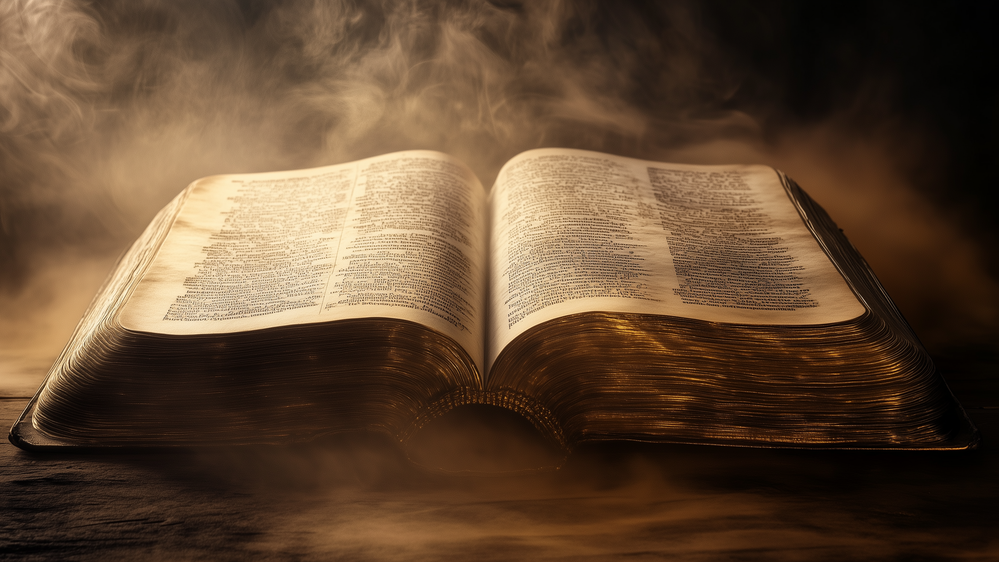
GEBETSPROGRAMM 2026
Gebetswoche
Tag 2: Die Bibel
02
Gott spricht: „Siehe, ich mache alles neu!”
(Offenbarung 21,5)

Slide 8
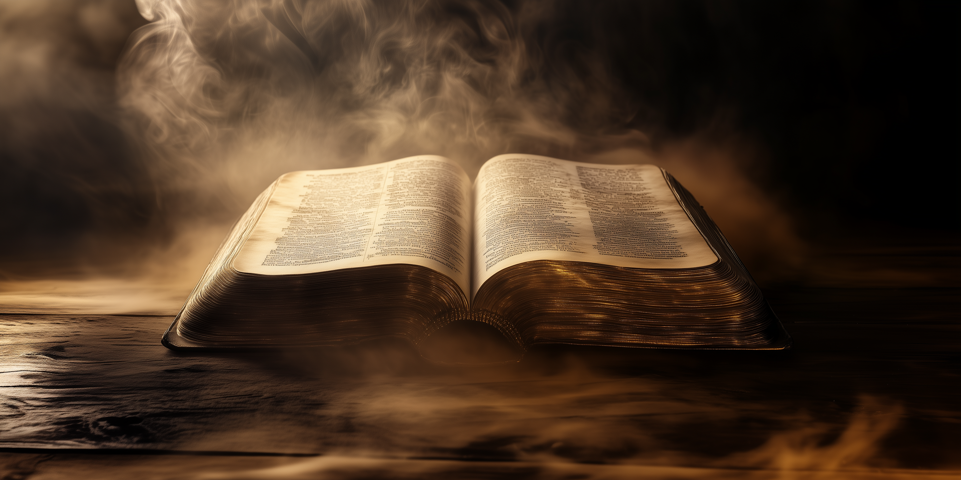
GEBETSPROGRAMM 2026
02
Die Bibel
Wir danken Gott:
für die lebensverändernde Kraft, Aktualität und Verlässlichkeit seines Wortes (Hebr 4,12)
für zahlreiche Bibelübersetzungen und verständliche Erklärungen (Ps 119,105)
für die vielfältige geistliche Literatur, die uns im Glauben stärkt (Röm 15,4)
für die biblische Verkündigung, z. B. in Gottesdiensten, Kinder- und Jugendstunden, Jüngerschaftskursen, Konferen-zen, Evangelisationen, Schulungen (2Tim 3,16)
für Vorbilder im Glauben, die dem Wort treu geblieben sind (Hebr 13,7)
für Ausbildungsstätten wie das Bibelseminar Bonn und andere bibeltreue Einrichtungen (2Tim 2,2)

Slide 9
GEBETSPROGRAMM 2026
02
Die Bibel
Wir bitten Gott:
um Leitung durch den Heiligen Geist beim Lesen, Verstehen und Auslegen seines Wortes (Joh 14,26)
um Offenheit der Herzen, damit wir Gottes Reden erkennen und ihm folgen (Apg 17,11)
um Möglichkeiten, das Wort Gottes zu verkündigen und weiterzugeben (Eph 6,19)
um Vollmächtigkeit in der Verkündigung, damit sein Wort wirksam wird (Apg 1,8)
um Bewahrung vor Verfälschung der Schrift und vor Irrlehren (2Petr 3,16; Apg 20,32)
um Mut, sich zum Wort Gottes zu bekennen und unbeirrt für biblische Wahrheiten einzustehen (Eph 6,19-20; Röm 1,16)
um ein unerschütterliches Vertrauen auf Gottes Zusagen, unabhängig von den Umständen (Ps 33,4)

Slide 10
GEBETSPROGRAMM 2026
02
Die Bibel
Dankes- & Gebetsanliegen unserer Gemeinde:
…
…
…

Slide 12
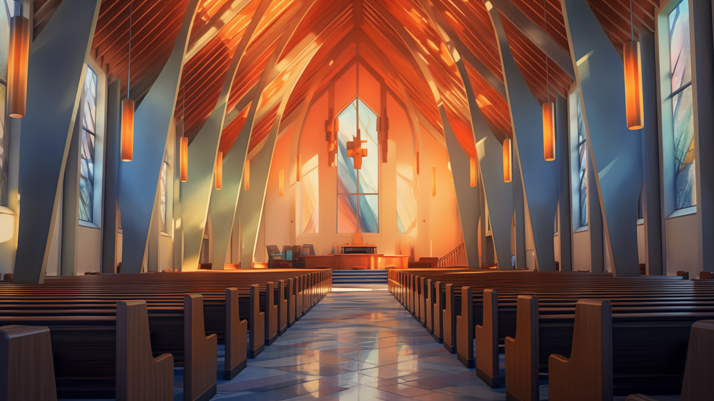
GEBETSPROGRAMM 2026
Gebetswoche
Tag 3: Die Gemeinde
03
Gott spricht: „Siehe, ich mache alles neu!”
(Offenbarung 21,5)

Slide 13
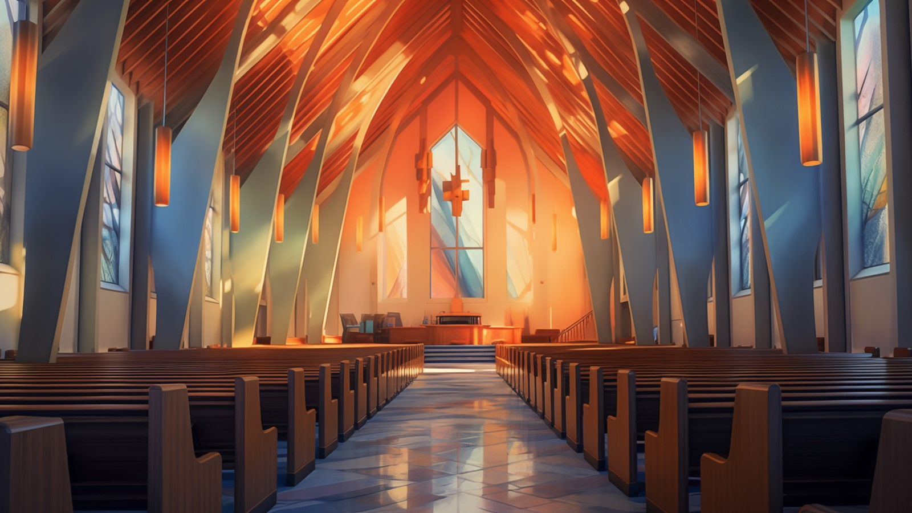
GEBETSPROGRAMM 2026
03
Die Gemeinde
Wir danken Gott:
für die Gemeinde Jesu Christi, die er baut und von nichts überwältigt wird (Mt 16,18)
für die Heiligung der Gemeinde durch Jesus Christus (Eph 5,26-27)
für Gemeindegründungen, Gemeindewachstum und Ausbreitung des Evangeliums (Apg 1,8)
für die vielfältigen Gaben in der Gemeinde, durch die Dienste möglich werden (1Kor 12,4-6)
für hingegebene und treue Diener in geistlichen und praktischen Bereichen (Eph 4,11-14)
für Zeugen des Evangeliums, die den Glauben weitergegeben haben (Hebr 13,7; 2Tim 2,2)

Slide 14
GEBETSPROGRAMM 2026
03
Die Gemeinde
Wir bitten Gott:
um Liebe, Demut, Vergebung, Einmütigkeit und Barmherzigkeit untereinander (Joh 13,34; 1Pet 3,8)
um Heiligung der Gemeinde in der Wahrheit, Versöhnung, Buße und geistliche Erneuerung (Joh 17,17; Hebr 12,14-15)
um ein sichtbares und überzeugendes Zeugnis der Gemeinde (Mt 5,16; Phil 2,15)
um Einheit und Schutz vor Spaltungen und Irrlehren (Kol 3,14; Apg 20,32)
um neue Mitarbeiter, die treu und mit Hingabe dienen (Mt 9,38)

Slide 15
GEBETSPROGRAMM 2026
03
Die Gemeinde
Wir bitten Gott:
für glaubensschwache und verirrte Geschwister und den biblischen Umgang mit ihnen (Gal 6,1-2; Jak 5,19-20)
für kranke, alte und leidende Geschwister, damit sie Trost, Heilung und Gottes Fürsorge erfahren (Jak 5,14; Ps 41,4)
für die verfolgten Christen und Gemeinden weltweit (Apg 8,3; 12,5-12; 2Kor 1,4)

Slide 16
GEBETSPROGRAMM 2026
03
Die Gemeinde
Dankes- & Gebetsanliegen unserer Gemeinde:
…
…
…

Slide 18
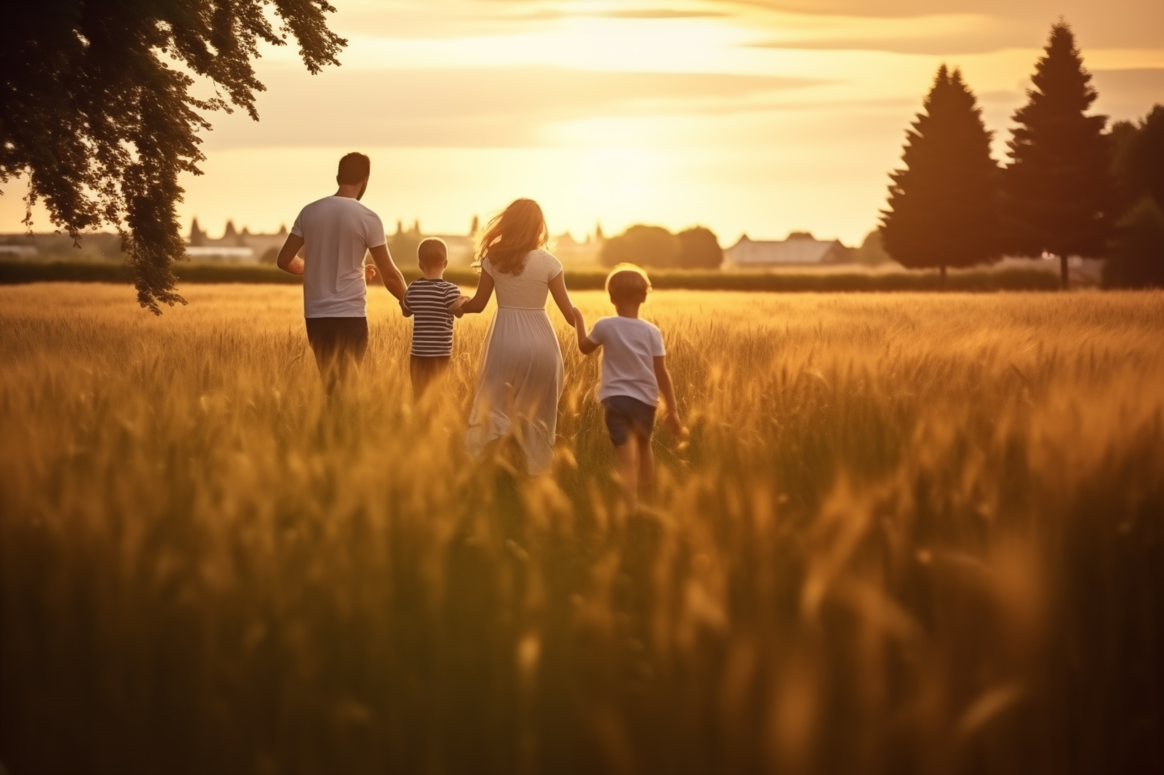
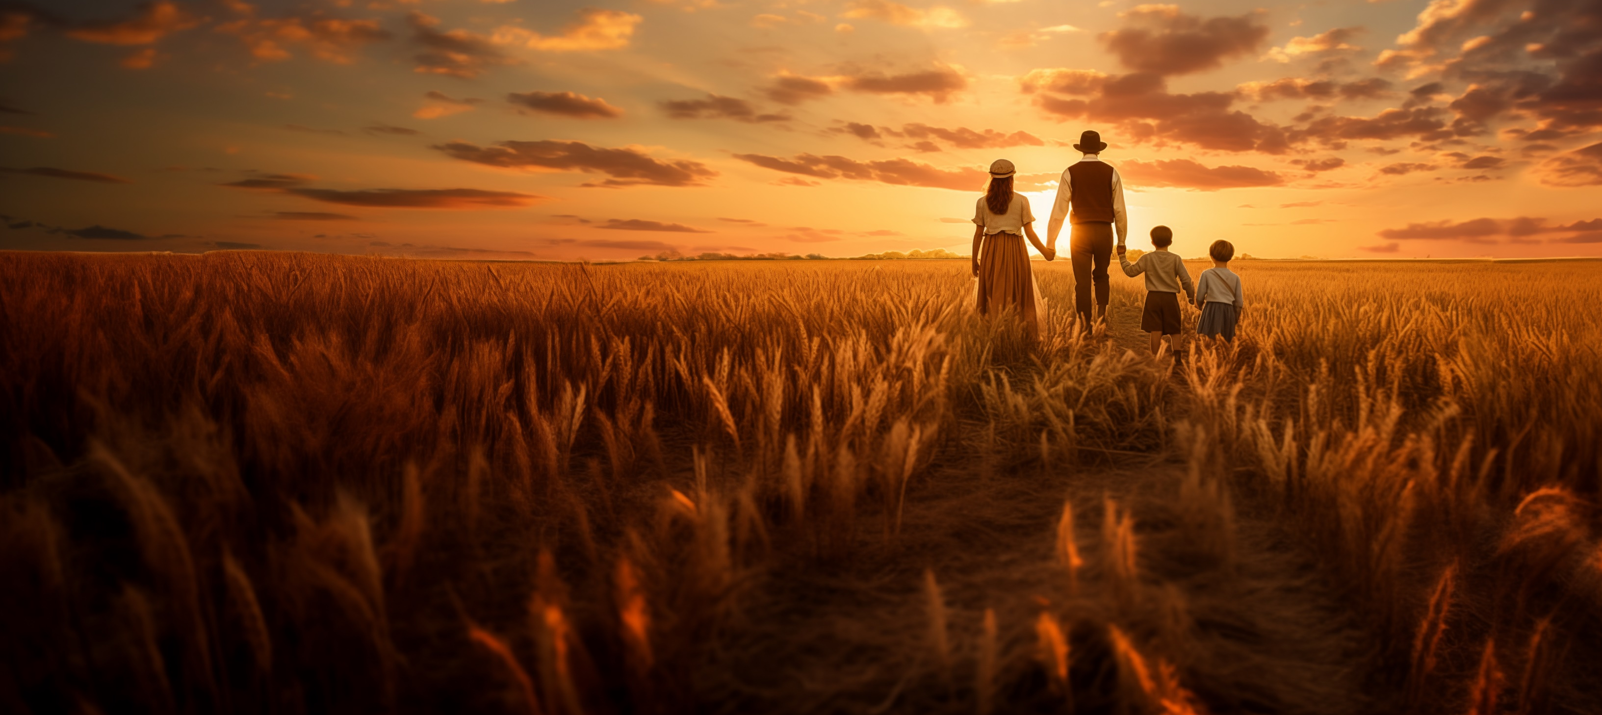
GEBETSPROGRAMM 2026
Gebetswoche
Tag 4: Ehe & Familie
04
Gott spricht: „Siehe, ich mache alles neu!”
(Offenbarung 21,5)

Slide 19

GEBETSPROGRAMM 2026
04
Ehe & Familie
Wir danken Gott:
für das Geschenk von Ehe, Familie und Kindern (1Mo 2,18; Ps 127,3)
für Liebe und Geborgenheit in christlichen Familien (Eph 5,33; Eph 6,1-4)
für die Bibel als Grundlage christlicher Erziehung (5Mo 6,7; 2Tim 3,15)
für den geistlichen Einfluss der Gemeinde auf die Familien (Hebr 10,24-25; Kol 3,16)

Slide 20
GEBETSPROGRAMM 2026
04
Ehe & Familie
Wir bitten Gott:
um ein Ehe- und Familienleben nach biblischen Werten und Prinzipien (Eph 5,21-33; 1Petr 3,1-4; Kol 3,18-21)
um Bewahrung vor Scheidungen und um Heilung zerrütteter Ehen (Mal 2,16; Mk 10,9)
dass Männer und Frauen, Väter und Mütter ihre von Gott gegebene Berufung und Verantwortung treu leben (Jos 24,15)
um gelingende Kindererziehung nach biblischen Maßstäben und entschiedene Nachfolge bei Kindern und Jugendlichen (Spr 22,6; Ps 78,1-6; Ps 119,9; Dan 1,8; Eph 6,4)
um einen bewussten Umgang mit Medien und weltlichen Einflüssen in der Familie (Phil 4,8; 1Joh 2,15-17)
um gute Beziehungen zwischen den Generationen (Tit 2)

Slide 21
GEBETSPROGRAMM 2026
04
Ehe & Familie
Wir bitten Gott:
dass die Partnerwahl unter Gottes Führung steht und Ehepartner im Glauben übereinstimmen (Spr 3,5-6; 2Kor 6,14)
für Ehen und Familien mit besonderen Herausforderungen, wie ungewollte Kinderlosigkeit, Krankheit, Behinderungen oder Arbeitslosigkeit
dass nichtgläubige Familienmitglieder zum lebendigen Glauben finden
für alleinerziehende Väter und Mütter
für Witwen, Waisen und Alleinstehende (Jak 1,27; Ps 68,6)

Slide 22
GEBETSPROGRAMM 2026
04
Ehe & Familie
Dankes- & Gebetsanliegen unserer Gemeinde:
…
…
…

Slide 24

GEBETSPROGRAMM 2026
Gebetswoche
Tag 5: Unser Land (und das Weltgeschehen)
05
Gott spricht: „Siehe, ich mache alles neu!”
(Offenbarung 21,5)

Slide 25

GEBETSPROGRAMM 2026
05
Unser Land (und das Weltgeschehen)
Wir danken Gott:
für Wohlstand, Frieden und Glaubensfreiheit in unserem Land (1Tim 2,1-2; Mt 6,31-33)
für Regierung und Politiker auf Bundes-, Landes- und Kommunalebene (Röm 13,1; Dan 4,31-34)
für das Bildungs- und Sozialversicherungssystem in unserem Land
für Bewahrung vor Krieg, Terror und Katastrophen

Slide 26
GEBETSPROGRAMM 2026
05
Unser Land (und das Weltgeschehen)
Wir bitten Gott:
um Frieden, Meinungs- und Glaubensfreiheit
um Weisheit für unsere Politiker bei allen Entscheidungen (1Tim 2,1-3; Tit 3,1)
um Schutz und Förderung christlicher Werte in Gesetzgebung, Bildung und Gesellschaft (Jer 29,7)
um wirtschaftliche Stabilität und Versorgung der Menschen (Mt 6,26)
um Weisheit im Umgang mit Menschen anderer Religionen und Weltanschauungen

Slide 27
GEBETSPROGRAMM 2026
05
Unser Land (und das Weltgeschehen)
Wir bitten Gott:
um Bekehrungen im Land, auch bei Menschen in Verantwortung (2Chr 7,14)
um Frieden in Krisen- und Kriegsregionen und für die Leidtragenden (Ps 46,1; Joh 16,33)

Slide 28
GEBETSPROGRAMM 2026
05
Unser Land (und das Weltgeschehen)
Dankes- & Gebetsanliegen unserer Gemeinde:
…
…
…

Slide 30
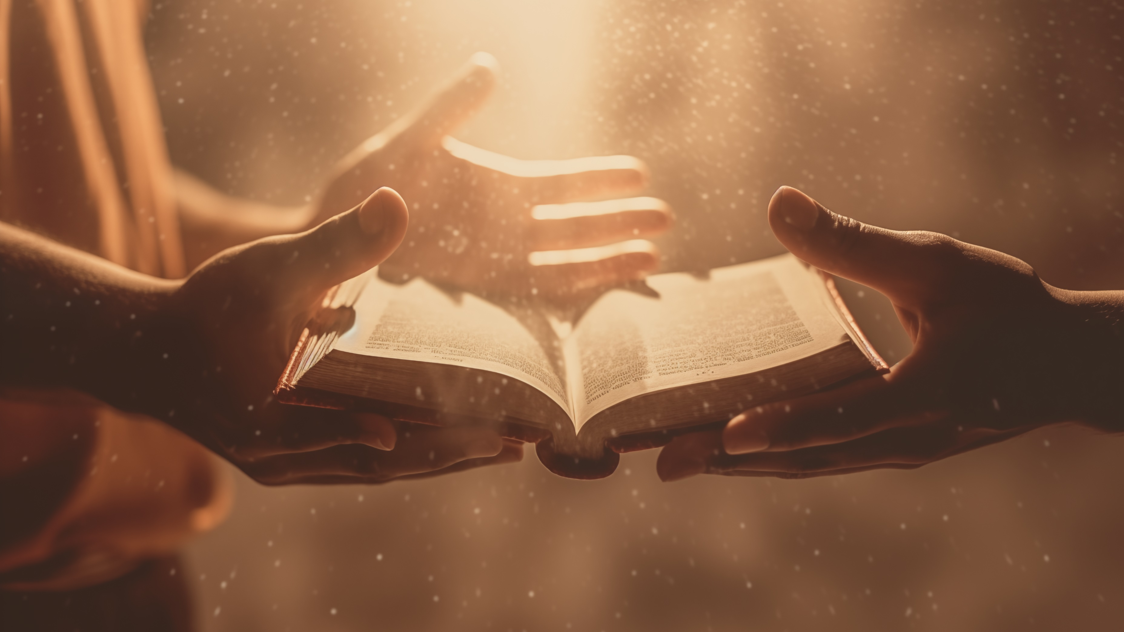
GEBETSPROGRAMM 2026
Gebetswoche
Tag 6: Evangelisation und Mission
06
Gott spricht: „Siehe, ich mache alles neu!”
(Offenbarung 21,5)

Slide 31
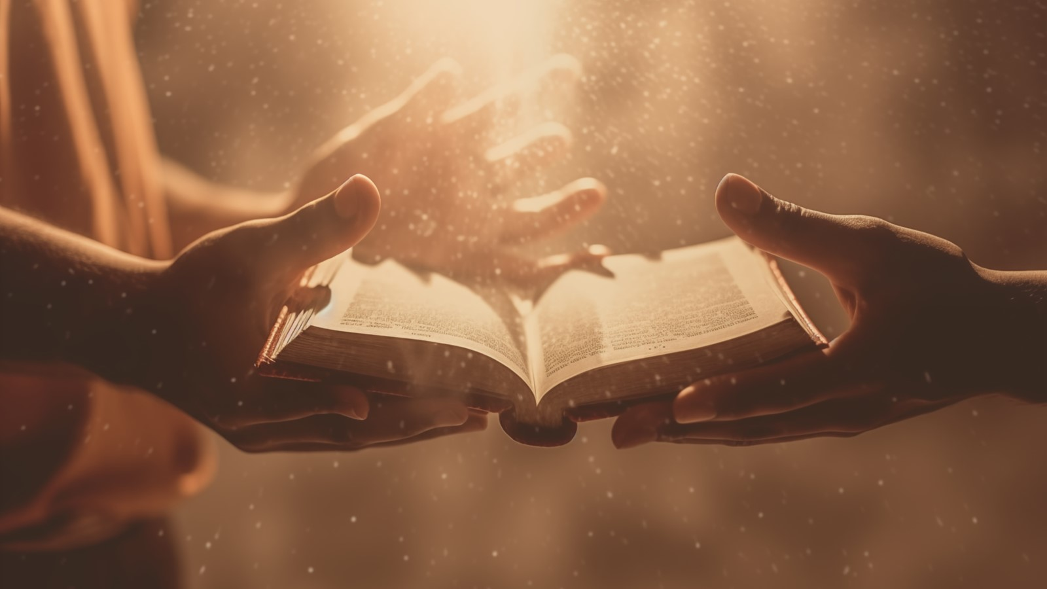
GEBETSPROGRAMM 2026
06
Evangelisation und Mission
Wir danken Gott:
für das Heil, das allen Menschen durch Jesus Christus zugänglich ist (1Petr 1,3)
für die missionarische und evangelistische Arbeit unserer Gemeinden und die Möglichkeiten, das Evangelium im In- und Ausland weiterzugeben (Mt 28,19-20; 1Tim 2,2-6)
für alle Mitarbeiter, die sich aufopferungsvoll für das Reich Gottes einsetzen (2Kor 4,1)
dass das Evangelium Menschen weltweit erreicht, auch über das Internet und andere moderne Wege (Apg 16,9-10)
dass sein Wort bereits Menschen erreicht hat und Früchte trägt (1Kor 3,6-7)

Slide 32
GEBETSPROGRAMM 2026
06
Evangelisation und Mission
Wir bitten Gott:
um weitere Missions- und Gemeindegründungsarbeit in Deutschland und weltweit (1Thess 1,6-8)
um Ausbreitung des Evangeliums in Ländern, in denen Christen verfolgt werden und um Ermutigung der Verfolgten (Apg 4,24-29)
um Befähigung und Mut für den missionarischen Dienst in unseren Gemeinden (Hes 33,11)
dass neue Evangelisten und Missionare berufen werden (Röm 10,14-15; Mt 9,37-38)
um Weisheit, Verständnis und Liebe beim Verkündigen des Evangeliums (Apg 8,34-35)

Slide 33
GEBETSPROGRAMM 2026
06
Evangelisation und Mission
Wir bitten Gott:
um Erweckung in Deutschland (Kol 4,3-4)
um Schutz und Bewahrung für Evangelisten, Missionare und ihre Familien (2Thess 3,3)
um geistliche und materielle Versorgung der Missionare, damit sie ihren Dienst treu ausüben können (Phil 4,19)
für Menschen aus unserem Umfeld, die Jesus noch nicht kennen, dass sie das Evangelium hören und zum Glauben finden (Mt 9,37-38; Lk 10,2)

Slide 34
GEBETSPROGRAMM 2026
06
Evangelisation und Mission
Dankes- & Gebetsanliegen unserer Gemeinde:
…
…
…

Slide 36
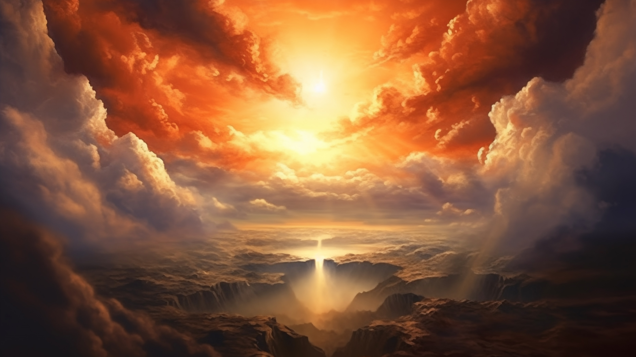
GEBETSPROGRAMM 2026
Gebetswoche
Tag 7: Die Wiederkunft Jesu Christi
07
Gott spricht: „Siehe, ich mache alles neu!”
(Offenbarung 21,5)

Slide 37
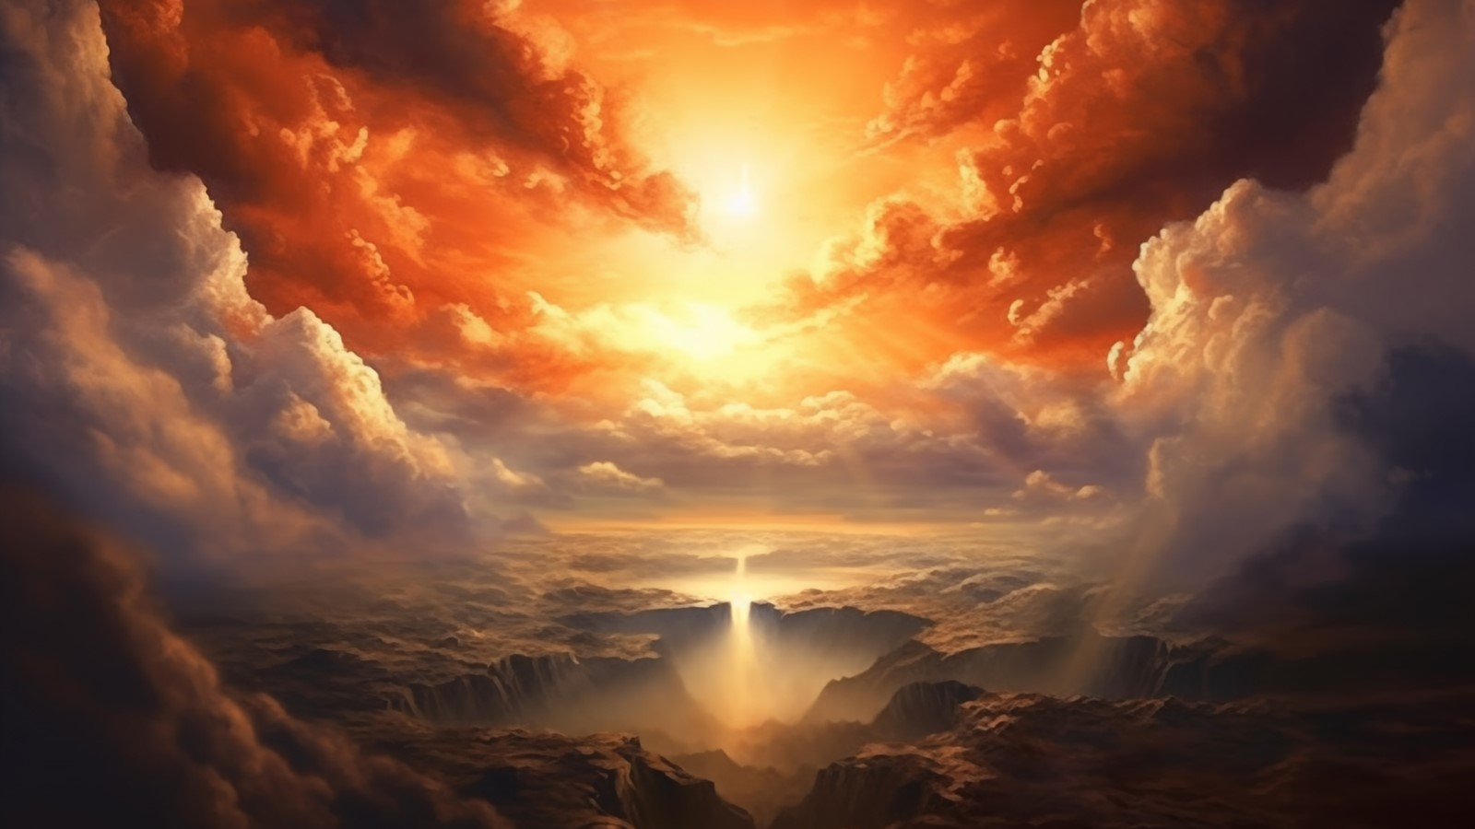
GEBETSPROGRAMM 2026
07
Die Wiederkunft Jesu Christi
Wir danken Gott:
für die Verheißung der Wiederkunft Jesu Christi und das ewige, unvergängliche Erbe (Apg 1,11; 1Thess 4,13-18; 1Pet 1,3-5)
für Geschwister, die im letzten Jahr das Ziel ihres Glaubens erreicht haben, und für die lebendige Auferstehungshoffnung (Joh 11,25-26)
für Gottes Geduld, Gnade und die Verheißung seiner Nähe in der Endzeit (2Petr 3,9; Tit 2,11-14; Offb 1,17-18)
für die Erlösung vom Irdischen und für das ewige Leben (2Kor 4,17-18; Offb 21,3-4)

Slide 38
GEBETSPROGRAMM 2026
07
Die Wiederkunft Jesu Christi
Wir bitten Gott:
um Wachsamkeit und Standhaftigkeit der Gemeinde Jesu (1Thess 5,1-11)
um ein bewusstes Leben in Heiligung und Gehorsam (Hebr 12,14)
um Bewahrung unseres Glaubens bis zur Wiederkunft Jesu (1Thess 5,23)
um Trost, Stärkung und seine Nähe für Leidende (2Kor 1,3-4)
um viel Frucht für das Reich Gottes durch unser Leben und Wirken (Mt 25,21)

Slide 39
GEBETSPROGRAMM 2026
07
Die Wiederkunft Jesu Christi
Dankes- & Gebetsanliegen unserer Gemeinde:
…
…
…

Slide 41
GEBETSPROGRAMM 2026
Weitere Gebetsanliegen aus
dem Bund evangelischer Freikirchen
(Taufgesinnte Gemeinden)
für die Gebetswoche und das gesamte Jahr
Gott spricht: „Siehe, ich mache alles neu!”
(Offenbarung 21,5)

Slide 42
GEBETSPROGRAMM 2026
Team: Jugend & Jüngerschaft
Leitung: Jakob Lanket
„Wir danken Gott für das bisherige Engagement in unserer Jugend- und Jüngerschaftsarbeit und bitten ihn um eine gesegnete, zielgerichtete und generationsübergreifende Arbeit im kommenden Jahr, aus der viele neue Jünger und dienende Mitarbeiter hervorgehen.”
Team: Musik
Leitung: Eugen Sidelnikow, Dr. Johannes Schröder
„Wir danken Gott für die Entwicklungen in Musik und Gesang und bitten ihn um ein gesegnetes Jahr 2026, in dem die Konferenz ‚Gemeinde.Singt‘ Früchte trägt, das Bundesorchester wächst, das Musikprogramm am ITM gedeiht und durch musikalische Dienste Menschen für Jesus erreicht werden.”

Slide 43
GEBETSPROGRAMM 2026
Team: Gemeindegründung
Leitung: Heinrich Schneider
„Wir danken Gott für den Aufbruch und das Wachstum in der Gemeindegründungsarbeit unseres Bundes und bitten ihn, dass er Menschen für diesen Dienst beruft, bestehende Initiativen segnet und die Gemeindegründung im nächsten Jahr weiter voranbringt.”
Team: Theologische Weiterbildung und Lehre
Leitung: Dr. Heinrich Kehler
„Wir danken Gott für die Arbeit des Teams Theologische Weiterbildung und Lehre, das Seminare, Predigerschulungen und Bibelschulbegleitung verantwortet.
Wir bitten um Weisheit bei Leitlinien und Segen für das Programm '2L – Leiten lernen', damit künftige Leiter geistlich und praktisch wachsen.”

Slide 44
GEBETSPROGRAMM 2026
Team: Seelsorge & Ethik
Leitung: Viktor Brakowski
„Wir danken Gott für das Team und seine ehrenamtlichen Mitglieder und bitten um einen neuen Teamleiter sowie um ein beständiges Herz und Engagement der Gemeinden und Mitarbeiter für biblische Seelsorge und Ethik.”
Team: Mission
Leitung: Heinrich Rempel
„Wir danken Gott für die missionarische Gesinnung in unseren Gemeinden, die gestarteten und fortgeführten Projekte sowie seine Bewahrung auf den Einsätzen.
Wir bitten um eine gesegnete Weiterentwicklung der Missionsarbeit in den Zielländern, ausreichende Ressourcen und dass Menschen durch den Dienst zum Glauben finden und wachsen.”

Slide 45
GEBETSPROGRAMM 2026
Team: Kommunikation
Leitung: Nikolai Kimbel
„Wir danken Gott für die technischen Möglichkeiten und kreativen Mitarbeiter im Team Kommunikation und bitten um Weisheit, damit interne und externe Informationen klar vermittelt werden, Projekte und Veranstaltungen erfolgreich begleitet werden und die Identität des Verbands gestärkt wird.”
Team: Pastorale Betreuung
Leitung: Viktor Sukkau
„Wir danken Gott für das Team Pastorale Betreuung, das Rüstwochenenden organisiert und Referenten auswählt. Wir bitten um Weisheit und Führung, damit die Veranstaltungen geistlich fruchtbar sind, die Ältesten und Gemeindeleiter gestärkt werden und die Gemeinschaft unter den Gemeinden wächst.”

Slide 46
GEBETSPROGRAMM 2026
Bundesleitung und -vorstand
Jakob Tissen (Bundesleiter), Andreas Neufeld (1. Vorsitzender), Jakob Dück (Bundesreferent),
Dr. Heinrich Klassen, Dr. Heinrich Derksen, Dr. Heinrich Kehler, Heinrich
Rempel, Nikolai Kimbel, Erich Dick, Daniel Warkentin, Viktor Sukkau
„Wir danken Gott für die Zusammenarbeit und geistliche Ausrichtung des Vorstands, für die engagierte Mitarbeit eines jeden Mitglieds zum Wohl der Bundesgemeinden und Werke, und bitten um Weisheit, Führung und Segen für die anstehenden Aufgaben, die Pastorentagung, die Bundesversammlung, die Bundeskonferenz sowie für den Dienst des neuen Bundesleiters.”

Slide 47
GEBETSPROGRAMM 2026
Mitarbeiter im Bundesbüro
Jakob Tissen (Bundesleiter), Jakob Dück (Bundesreferent), Jakob Lanket (Bildungsreferent),
Käthe Reimer (Assistentin des Vorstands)
„Wir danken Gott für alle erledigten Aufgaben, gesegneten Treffen und die gute Zusammenarbeit im Bundesbüro und bitten um Schutz auf Dienstreisen, Segen für geplante Seminare, Meetings und die Bundesversammlung sowie um weiterhin harmonische Zusammenarbeit mit Pastoren und Gemeindemitarbeitern.”

